Slide 2
NỘI DUNG TRÌNH BÀY
Phần mở đầu
Phần nội dung
Tổng quan về kiến trúc hướng dịch vụ
Khung ứng dụng hỗ trợ lập trình SOA
Xây dựng ứng dụng trên nền tảng Eclipse
Phần kết luận

Slide 3
Phần mở đầu
Với sự phát triển của Internet và xu thế hội nhập chung của toàn thế giới, nên các doanh nghiệp, tổ chức bắt đầu việc cộng tác, phối hợp và chia sẻ nguồn tài nguyên với nhau để nâng cao hiệu quả hoạt động.
Vấn đề sử dụng các nguồn tài nguyên của nhau, hoặc tái sử dụng và mở rộng các hệ thống có sẵn là khá phức tạp vì sự không tương thích giữa các hệ thống, giữa các nền tảng công nghệ.
Một giải pháp ra đời được quan tâm chú ý đó là “Kiến trúc hướng dịch vụ” (Service Oriented Architecture –SOA).

Slide 4
Phần mở đầu
Vậy kiến trúc hướng dịch vụ (SOA) là gì?
Nền tảng công nghệ nào xây dựng nên kiến trúc đó?
Các khung ứng dụng, môi trường phát triển và thực thi nào hỗ trợ lập trình?
Trên cơ sở nghiên cứu đó, trong phạm vi luận văn này, sẽ giới thiệu một giải pháp để hỗ trợ xây dựng ứng dụng theo kiến trúc hướng dịch vụ

Slide 5
Tổng quan về kiến trúc hướng dịch vụ
Kiến trúc hướng dịch vụ là gì?
“Khái niệm về hệ thống trong đó mỗi ứng dụng được xem như một nguồn cung cấp dịch vụ”
Dịch vụ là yếu tố then chốt
Lợi ích SOA mang lại
Khả năng tái sử dụng các thành phần có sẵn
Được thiết kế để đáp ứng khả năng mở rộng hệ thống về sau
Hỗ trợ kết nối các nền tảng khác nhau sử dụng theo một chuẩn chung

Slide 6
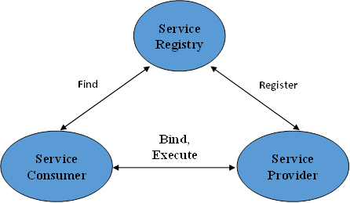
Mô hình tổng quan của SOA

Slide 7
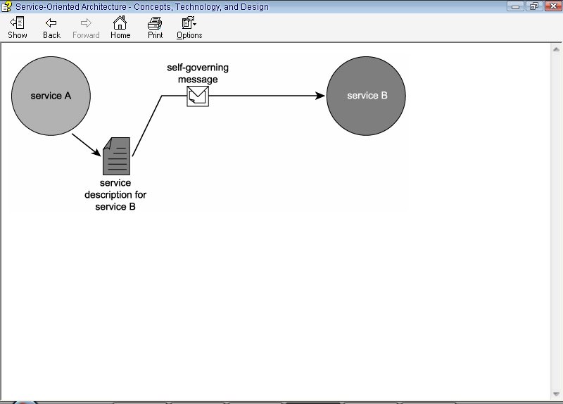
Thông điệp trong SOA
Khả năng giao tiếp giữa các thành phần trong hệ thống sử dụng thông điệp (message) dựa trên các giao thức đã được chuẩn hóa (HTTP, FTP, SMTP,…)
Tính độc lập với nền tảng

Slide 8
Các tính chất của một hệ thống SOA
Kết nối lỏng (Loose coupling)
Tái sử dụng dịch vụ
Quản lý chính sách
Các ứng dụng giao tiếp với nhau mà không cần biết các chi tiết kỹ thuật bên trong
Độc lập giữa bên cung cấp và bên sử dụng
Dịch vụ được cung cấp trên mạng nên dễ tìm thấy và tái sử dụng
Loại bỏ thành phần trùng lặp, tăng độ vững chắc và đơn giản hóa việc quản trị
Mỗi ứng dụng sẽ có một luật kết hợp riêng gọi là các chính sách

Slide 9
Các tính chất của một hệ thống SOA
Tự động dò tìm và ràng buộc động
Khả năng tự phục hồi
Khả năng cộng tác
Khai thác dịch vụ
Bên sử dụng triệu gọi dịch vụ một các “động”
Có khả năng tự phục hồi sau khi bị lỗi

Slide 10
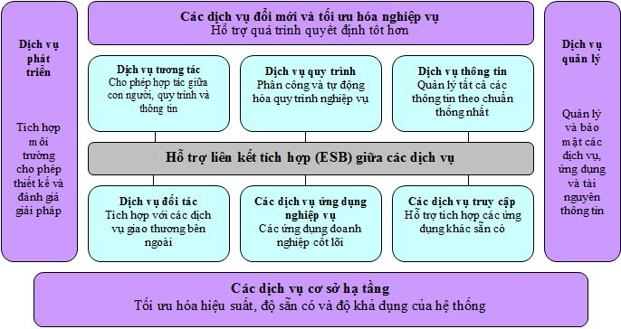
Kiến trúc phân tầng chi tiết của SOA

Slide 11
Kiến trúc hướng dịch vụ
Kiến trúc hướng dịch vụ là:
Tập hợp nhiều dịch vụ
Các dịch vụ tích hợp với nhau tạo thành một quy trình nghiệp vụ
Web Services

Slide 12
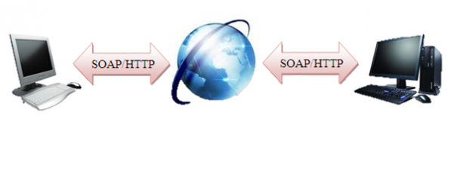
Công nghệ Web Services
Web Services là một hệ thống phần mềm được thiết kế để hỗ trợ khả năng tương tác giữa các ứng dụng trên các máy tính khác nhau thông qua mạng Internet, giao diện chung và sự gắn kết của nó được mô tả bằng XML
User
Internet
Web Services

Slide 13
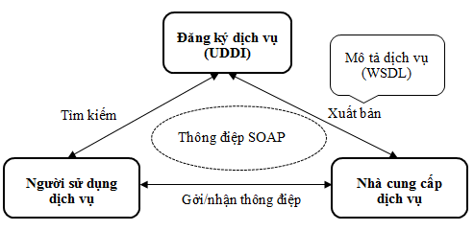
Cơ chế hoạt động của Web Services
SOAP - Simple Object Access Protocol
Phần đăng ký của tất cả các Web Services
Phần thiết lập cho các thao tác và tìm kiếm thông tin đăng ký
WSDL - Web Service Description Language
Tên dịch vụ
Giao thức và kiểu mã hóa
Loại thông tin: thao tác, tham số, những kiểu dữ liệu..
UDDI - Universal Description, Discovery, and Integration
Phần đăng ký của tất cả các Web Services
Phần thiết lập cho các thao tác và tìm kiếm thông tin đăng ký

Slide 14
Các thành phần của Web Service
WSDL – Web Service Description Language
WSDL – Ngôn ngữ mô tả Web Services, là ngôn ngữ cho việc mô tả các giao diện Web Services dựa trên XML, bao gồm các thông tin
Tên dịch vụ
Giao thức và kiểu mã hóa
Loại thông tin: thao tác, tham số, những kiểu dữ liệu..
Thành phần của một WSDL hợp lệ gồm hai phần:
Service Inteface mô tả giao diện và giao thức kết nối
Service Implementation mô tả thông tin để truy xuất service

Slide 15
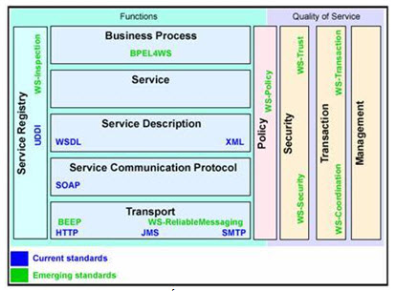
Kiến trúc của Web Services
Tầng Service Communication Protocol (Tầng giao thức tương tác dịch vụ) :
Cho phép người dùng triệu gọi một dịch vụ từ xa thông qua một Message XML
Tầng Service Description(Tầng mô tả dịch vụ) :
Sử dụng ngôn ngữ WSDL để truyền các tham số và các loại dữ liệu cho các thao tác, các chức năng mà web services cung cấp
Tầng Transport (Tầng vận chuyển) :
Với các công nghệ chuẩn HTTP, JMS, SMTP. Có nhiệm vụ truyền thông điệp giữa các ứng dụng mạng
Tầng Service (Tầng dịch vụ) :
Cung cấp các chức năng của dịch vụ
Tầng Service Registry(Tầng đăng ký dịch vụ) :
Một Service cần phải đăng ký ở tầng này để cho phép các khách hàng có thể gọi thực hiện
Tầng Policy, Security, Transaction, Management :
Giúp tăng cường tính bảo mật, an toàn và toàn vẹn thông tin khi sử dụng web services

Slide 16
Các thành phần của Web Services
XML - Extensible Markup Language
WSDL – Web Services Description Language
UDDI – Universal Description, Discovery, and Integration
SOAP – Simple Object Access Protocol

Slide 17
Các thành phần của Web Service
XML - Extensible Markup Language
Toàn bộ công nghệ Web Services dựa trên XML
Truyền tải thông điệp
Đặc tả
Đăng ký
Lý do
XML thuần văn bản, không phải nhị phân
Các ứng dụng dễ dàng đọc được XML
Các ứng dụng có thể chia sẻ dữ liệu thông qua XML
Là phương pháp xây dựng dữ liệu có cấu trúc trong một tập tin văn bản

Slide 18
Các thành phần của Web Service
UDDI – Universal Description, Discovery, and Integration
UDDI là nơi mà các tổ chức đăng ký và tìm kiếm Web Service
UDDI cung cấp một tập hàm API dưới dạng SOAP Web Service, chia làm hai phần:
Inquiry API dùng truy vấn
Publisher’s API dùng đăng ký
Thành phần của UDDI gồm hai phần chính:
Phần đăng ký của tất cả các Web Service’s metadata, bao gồm cả việc trỏ đến tài liệu WSDL mô tả dịch vụ
Phần thiết lập WSDL Port type định nghĩa cho các thao tác và tìm kiếm thông tin đăng ký.

Slide 19
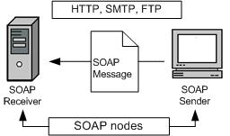
1.1.3 Các thành phần của Web Service
SOAP – Simple Object Access Protocol
SOAP là một giao thức được web service sử dụng để truyền dữ liệu qua internet. SOAP = XML + một giao thức có thể hoạt động trên Internet (HTTP, FTP, SMTP)

Slide 20
1.1.3 Các thành phần của Web Service
SOAP – Simple Object Access Protocol
SOAP có những đặc trư­ng sau:
SOAP đư­ợc thiết kế đơn giản và dễ mở rộng
Tất cả các message SOAP đều đư­ợc mã hóa sử dụng XML
SOAP sử dùng giao thức truyền dữ liệu riêng
Không có garbage collection phân tán, và cũng không có cơ chế tham chiếu. Vì thế SOAP client không giữ bất kỳ một tham chiếu đầy đủ nào về các đối tượng ở xa
SOAP không bị ràng buộc bởi bất kỳ ngôn ngữ lập trình nào hoặc công nghệ nào
==> Không quan tâm đến công nghệ được sử dụng để thực hiện

Slide 21
Kiến trúc hướng dịch vụ là gì?
Mỗi thành phần hoặc hệ thống phần mềm là một dịch vụ độc lập giao tiếp với nhau qua thông điệp đã được chuẩn hóa. Thay vì phải xây dựng hệ thống mới từ đầu, nhà phát triển có thể tận dụng những thành phần chức năng, hệ thống sẵn có để tích hợp, lắp ghép chúng lại với nhau thành một hệ thống vẫn đảm bảo đáp ứng được các yêu cầu. Điều này giúp giảm thiểu chi phí trong quá trình phát triển.

Slide 22
Mô hình tổng quan của SOA
Service
Registry
Find
Register
Service
Consumer
Service
Provider
Bind,
Execute

Slide 23
Kiến trúc hướng dịch vụ
SOA cung cấp khả năng giao tiếp giữa các thành phần trong hệ thống bằng thông điệp (message) dựa trên giao thức đã được chuẩn hóa (HTTP, FTP, SMTP…), chính vì vậy nên hệ thống SOA trở nên độc lập nền tảng (platform independent)
Message được truyền nhận giữa các dịch vụ
Các services hoạt động trên các nền tảng khác nhau vẫn có thể giao tiếp với nhau nhờ vào interface giao tiếp

Slide 24
Các tính chất của một hệ thống SOA
Kết nối lỏng
Tái sử dụng dịch vụ
Quản lý chính sách
Tự động dò tìm và ràng buộc động
Khả năng tự phục hồi
Khả năng cộng tác

Slide 25
Kiến trúc phân tầng chi tiết của SOA - IBM
Notes:
IS

Slide 26
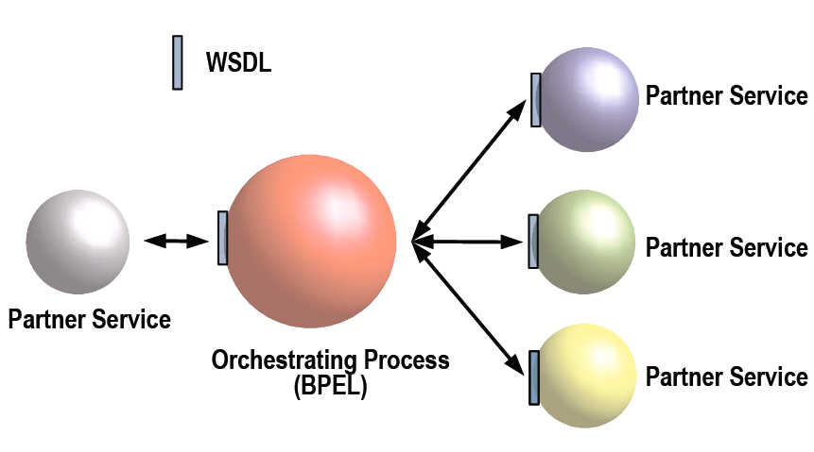
Ngôn ngữ thi hành quy trình nghiệp vụ - BPEL
Web Service Business Process Execution Language (viết tắt là WS-BPEL hay được gọi là BPEL) là một ngôn ngữ thi hành quy trình nghiệp vụ dùng để hỗ trợ phát triển các ứng dụng phức tạp, lớn đòi hỏi phải tổng hợp nhiều web services khác nhau. BPEL hoạt động dựa trên nền tảng XML, được sử dụng để xác định quy trình nghiệp vụ trên các web services

Slide 27
Ngôn ngữ thi hành quy trình nghiệp vụ - BPEL
Tại sao phải dùng BPEL?
BPEL cung cấp một nền tảng tự động hóa cho các quá trình nghiệp vụ
Cho phép triển khai thực hiện song song các hoạt động không trùng nhau thực hiện để tiết kiệm thời gian và tăng hiệu xuất.
Ánh xạ dữ liệu giữa các đối tác tương tác với nhau.
BPEL cung cấp khả năng phục hồi cho các xử lý của quy trình nghiệp vụ.

Slide 28
Ngôn ngữ thi hành quy trình nghiệp vụ - BPEL
Các khái niệm cơ bản
Partner: là các dịch vụ mà tiến trình gọi hoặc là các đối tượng gọi đến tiến trình.
Partner Link Tyle: biểu diễn mối quan hệ giữa tiến trình và dịch vụ bằng cách định nghĩa các role mà các đối tượng sẽ thể hiện trong quá trình tương tác.
Partner Link: trong BPEL4WS, các partner được biểu diễn bởi partner link, một partner link được định nghĩa bằng cách đặt cho nó một cái tên, chỉ ra tên của partner link tyle và sau đó chỉ ra “role” mà tiến trình sẽ tham gia vào và role mà partner sẽ tham gia trong partner link đó.

Slide 29
Tiểu kết chương 1
Tóm lại, công nghệ Web service cùng với ngôn ngữ thi hành quy trình nghiệp vụ - BPEL đã hiện thực hóa kiến trúc hướng dịch vụ (SOA), cho phép kết hợp các dịch vụ đơn lẻ và các hệ thống ứng dụng thành một quy trình nghiệp vụ đầy đủ.

Slide 30
Khung ứng dụng hỗ trợ lập trình SOA
Nền tảng Eclipse
Eclipse là một nền tảng phát triển phần mềm mã nguồn mở, bao gồm một IDE (Intergrated Development Environment) và một hệ thống plug-in có khả năng mở rộng được.
Eclipse đã xây dựng PDE (Plug-in Development Environment) dành cho người muốn mở rộng Eclipse, nó cho phép xây dựng các plug-in tích hợp vào môi trường Eclipse.

Slide 31
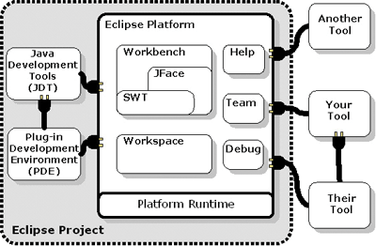
Các thành phần và kiến trúc
JDT
Tập các plug-in hỗ trợ phát triển các ứng dụng viết bằng java
Platform Runtime
Quản lý các plug-in đang có trong Eclipse
Chỉ tải các plug-in vào khi cần thiết để giảm tài nguyên yêu cầu và thời gian khởi tạo
Workspace
Quản lý tài nguyên người dùng, được tổ chức dưới dạng Project
Workbench
Giao diện đồ họa người dùng của Eclipse
SWT - Standard Widget Toolkit
Gói công cụ mã nguồn mở, cung cấp để phát triển giao diện đồ họa người dùng
JFace
Gói công cụ để xây dựng giao diện người dùng cao cấp, là tầng trên cùng của SWT
Cung cấp các lớp thuộc mô hình MVC để phát triển ứng dụng đồ họa dễ dàng
JFace
Gói công cụ để xây dựng giao diện người dùng cao cấp, là tầng trên cùng của SWT
Cung cấp các lớp thuộc mô hình MVC để phát triển ứng dụng đồ họa dễ dàng
Team support
Hệ thống quản trị để quản lý dự án của người dùng
Help
Cung cấp hệ thống tài liệu mở rộng
PDE
Tập các plug-in hỗ trợ phát triển plug-in cho Eclipse

Slide 32
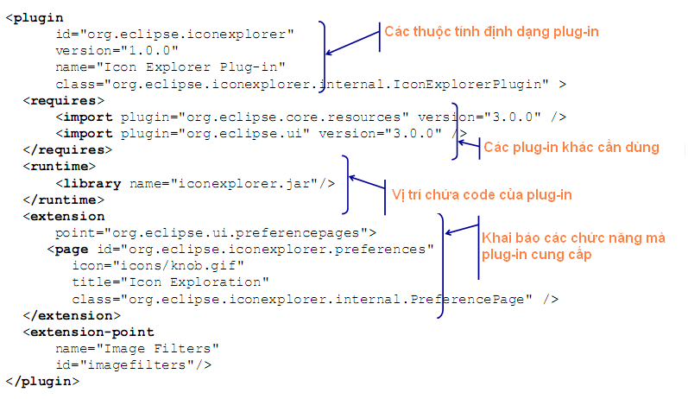
Kiến trúc mô hình Plug-in Eclipse

Slide 33
Cài đặt và kích hoạt Plug-in
Để sử dụng một plug-in cần sao chép các tài nguyên tạo nên plug-in (tập tin manifest, tập tin jar, và các tập tin tài nguyên khác) vào trong thư mục plugins ở đường dẫn cài đặt Eclipse
Plug-in này sẽ được kích hoạt khi Eclipse thực thi chương trình, và có yêu cầu thực hiện chức năng liên quan đến plug-in đó. Kích hoạt plug-in đồng nghĩa với nạp các class và khởi tạo các biến đối tượng ban đầu

Slide 34
Cài đặt và kích hoạt Plug-in
Trong mô hình Eclipse, một plug-in có thể liên quan đến plug-in khác theo dạng quan hệ sau:
Phụ thuộc (Dependency): Vai trò trong mối quan hệ này là plug-in phụ thuộc và plug-in tiên quyết. Một plug-in tiên quyết sẽ hỗ trợ chức năng cho plug-in phụ thuộc.
Mở rộng (Extension): Vai trò trong mối quan hệ này là plug-in chính và plug-in mở rộng. Plug-in mở rộng sẽ bổ sung chức năng cho plug-in chính.
Mối quan hệ này được đặc tả trong tập tin manifest thông qua các thành phần XML là requires và extension.

Slide 35
Phụ thuộc - Dependency
<?xml version="1.0" encoding="UTF-8"?>
<plugin
id="com.bolour.sample.eclipse.demo"
name="Extension Processing Demo"
version="1.0.0">
<runtime>
<library name="demo.jar"/>
</runtime>
<requires>
<import plugin="org.eclipse.ui"/>
</requires>
</plugin>

Slide 36
Mở rộng - Extension
Bất cứ plug-in nào cũng có thể cho phép các plug-in khác mở rộng nó bằng cách thêm vào một số thành phần
Một extension được xác định bởi plug-in mở rộng (plug-in extender) và khiến plug-in chính (host plug-in) thay đổi chức năng của nó. Thông thường, việc thay đổi chức năng này có thể là thêm vào chức năng mới hoặc tùy chỉnh chức năng có sẵn thông qua các dịch vụ cung cấp bởi plug-in mở rộng.

Slide 37
Mở rộng - Extension
Bất cứ plug-in nào cũng có thể cho phép các plug-in khác mở rộng nó bằng cách thêm vào một số thành phần
Một extension được xác định bởi plug-in mở rộng (plug-in extender) và khiến plug-in chính (host plug-in) thay đổi chức năng của nó. Thông thường, việc thay đổi chức năng này có thể là thêm vào chức năng mới hoặc tùy chỉnh chức năng có sẵn thông qua các dịch vụ cung cấp bởi plug-in mở rộng.

Slide 38
Tiểu kết chương 2
Từ kiến trúc của Eclipse có thể dễ dàng thấy các ưu điểm của nó :
Có khả năng mở rộng, phụ thuộc vào các thành phần gắn thêm như cho ngôn ngữ mới, cho bộ xử lý mới
Ứng dụng được cho việc phát triển mọi kiểu ứng dụng, từ ứng dụng trong doanh nghiệp, ứng dụng trên máy tính cá nhân cho đến các ứng dụng nhúng cho các thiết bị
Mọi người có thể tự làm thêm các thành phần gắn thêm theo yêu cầu riêng của mình

Slide 39
Bài toán điều phối các lời gọi dịch vụ trong kiến trúc SOA
Mục tiêu
Xây dựng một kiến trúc hướng dịch vụ theo đường ống – Service Oriented Pipeline Architecture (SOPA)

Slide 40
Bài toán điều phối các lời gọi dịch vụ trong kiến trúc SOA
Giải pháp
Xây dựng một dịch vụ web đăng ký (web services registry), gọi là bus dịch vụ (Services Bus), phát triển như một plug-in Eclipse.
Một phần nữa trong giải pháp là triển khai một plug-in đường ống (Pipeline plug-in), đóng vai trò trung tâm trong việc điều phối dịch vụ của hệ thống và trong việc tạo ra các dịch vụ nghiệp vụ mới.

Slide 41
Kiến trúc hướng dịch vụ theo đường ống (SOPA)
SOPA
S
P
S_{v}
S_{w}
S_{x}
P điều phối (S_{w} và S_{x}) và áp dụng phép chuyển đổi T để trả lại kết quả cho người sử dụng hoặc services khác
Nghĩa là P ={S_{w} , S_{x} , T}

Slide 42
Services bus
Services Bus cung cấp các điểm mở rộng cho các nhà phát triển để xuất các lớp Java tiêu chuẩn của họ như các dịch vụ web.
Khi khởi chạy ứng dụng, services bus sẽ tải tất cả các dịch vụ đã được kết nối với nhau và tự động triển khai chúng bằng cách sử dụng máy chủ nhúng Jetty và Apache AXIS

Slide 43
Plug-n-play Web Services
Xây dựng kiến trúc “plug-n-play” dựa trên SOA
Điểm cơ bản trong phát triển Service Bus chính là đạt được mục tiêu của web services plug-n-play sử dụng các plug-in và cơ chế mở rộng của nền tảng Eclipse. Đầu tiên, một điểm mở rộng phải được cấu hình theo các đặc tả dịch vụ và các tiêu chuẩn triển khai như WSDL và WSDD. Ví dụ một điểm mở rộng được mô tả trong file schema như bên dưới:

Slide 44
Tính năng kỹ thuật và các loại kịch bản của Pipeline
<element name="operation"> <complexType> <sequence> <element ref="parameter" minOccurs="1" maxOccurs="unbounded"/> </sequence> <attribute name="name" type="string" use="required"> </attribute> <attribute name="returns" use="required"> </attribute> </complexType> </element> | <element name="parameter"> <complexType> <attribute name="type" use="required"> </attribute> <attribute name="name" type="string"> </complexType> </element>

Slide 45
Tính năng kỹ thuật và các loại kịch bản của Pipeline
<element name="service"> <complexType> <sequence> <element ref="operation" minOccurs="1" MaxOccurs="unbounded"/> </sequence> <attribute name="name" type="string" use="required"> </attribute> <attribute name="class" type="string" use="required"> <annotation> <appInfo> <meta.attribute kind="java"/> </appInfo> </annotation> </attribute> </complexType> </element>

Slide 46
Plug-n-play Web Services
Điều quan trọng nhất của Service Bus đối với điểm mở rộng này là các lập trình viên phải xuất ra các class Java tiêu chuẩn như các dịch vụ
<extension point="org.nhan.services.services"> <service name="org.example.arithmatics" class="org.example.Arithmatics"> <operation name="multiply" returnType="xsd:double"> <parameter name="first" type="xsd:double"/> <parameter name="second" type="xsd:double"/> </operation> </service> <extension>

Slide 47
Tính trong suốt của lời gọi dịch vụ
Service Bus định tuyến các yêu cầu dịch vụ đến các dịch vụ được kết nối hiện thời và nó cung cấp một lớp truy cập đồng nhất và trong suốt đến các dịch vụ bên trong và dịch vụ bên ngoài hệ thống
Các dịch vụ cắm trong Service Bus có thể được gọi bởi các class tương ứng hoặc sử dụng máy chủ Apache AXIS. Đối với các dịch vụ bên trong chỉ cần gọi tên là đủ, tuy nhiên các dịch vụ bên ngoài còn yêu cầu cung cấp đầy đủ end-point URI.
Object[] params = ... Call client = new Call("org.example.arithmatics"); Object result = client.invoke("multiply", params);

Slide 48
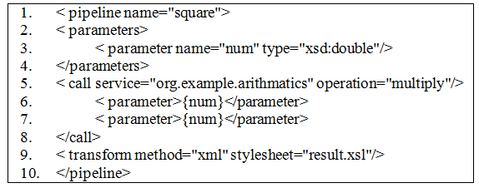
Dịch vụ đường ống – Services Pipeline
Các pipeline và cấu trúc tương ứng của chứng được định nghĩa bằng cách sử dụng một cấu trúc XML để chỉ rõ các thành phần pipeline và các chuyển đổi liên quan. Cấu trúc cơ bản của một pipeline đơn giản

Slide 49
Dịch vụ đường ống – Sercives Pipeline
Các dịch vụ có sẵn trong môi trường SOPA được định tuyến thông qua Services Bus plug-in, tức là tất cả dịch vụ sẽ được yêu cầu từ Services Bus, nơi chịu trách nhiệm cho việc tìm thấy và triệu gọi các dịch vụ tương ứng để làm nhiệm vụ. Tính năng này cung cấp sự trong suốt của dịch vụ trong toàn bộ môi trường SOPA
Các dịch vụ trong SOPA là không giới hạn để các dịch vụ tiếp xúc với nhau nhưng có thể tùy chọn bao gồm các pipeline, các Plug-in services và các dịch vụ web từ bên ngoài (External Web Services)

Slide 50
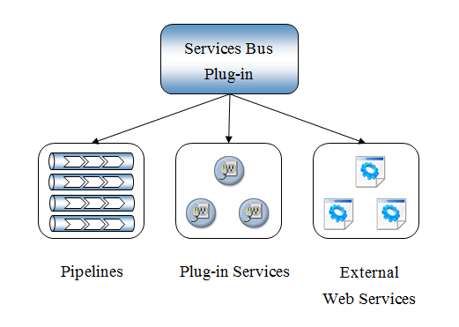
Dịch vụ đường ống – Sercives Pipeline
Tính trong suốt của dịch vụ trong SOPA

Slide 51
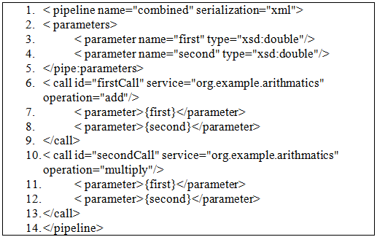
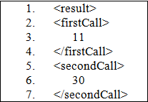
Tính năng kỹ thuật và các loại kịch bản của Pipeline
Multiple Calls – Đa lời gọi

Slide 52
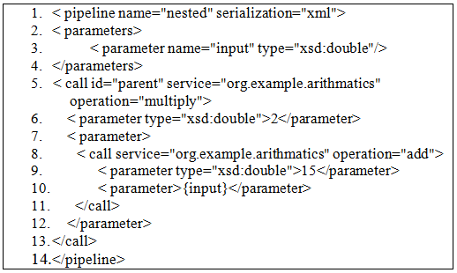
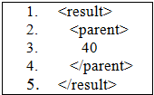
Tính năng kỹ thuật và các loại kịch bản của Pipeline
Nested Calls – Lời gọi lồng ghép

Slide 53
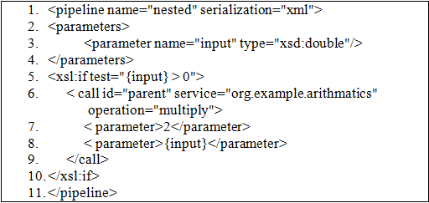
Tính năng kỹ thuật và các loại kịch bản của Pipeline
Conditional Calls – Lời gọi có điều kiện

Slide 54
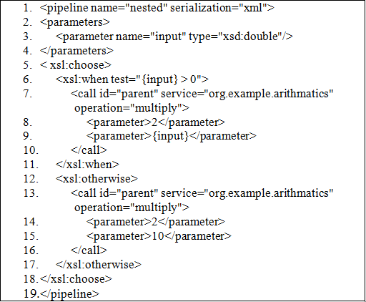
Tính năng kỹ thuật và các loại kịch bản của Pipeline

Slide 55
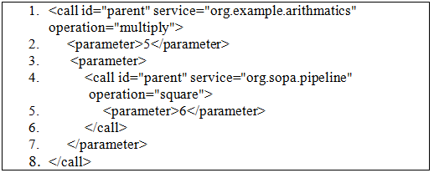
Tính năng kỹ thuật và các loại kịch bản của Pipeline
Pipes within Pipes – Pipes trong pipes

Slide 56
Tiểu kết chương 3
Việc xây dựng kiến trúc hướng dịch vụ theo đường ống – SOPA đã giúp các dịch vụ có thể giao tiếp với nhau, tích hợp lại thành các quy trình nghiệp vụ mới đáp ứng yêu cầu của người sử dụng
Việc xây dựng plug-in đã làm đơn giản quá trình tạo pipeline, dựa trên các yêu cầu đến và các dịch vụ hiện có để hình thành nên dịch vụ mới.

Slide 57
Kết luận
Bài luận văn đã trình bày những khái niệm tổng quan về công nghệ Web Services, những ưu điểm của công nghệ này trong việc giải quyết bài toán tích hợp giữa các hệ thống, cũng như khả năng ứng dụng của nó trong việc xây dựng mô hình kiến trúc hướng dịch vụ.
Bài luận văn cũng đã xây dựng được một hệ thống plug-in dựa trên công nghệ Eclipse để có thể triển khai lập trình ứng dụng theo kiến trúc hướng dịch vụ.

Slide 58
Kết luận
Hướng nghiên cứu tiếp theo của luận văn là tiếp tục hoàn thiện hơn nữa hệ thống plug-in, thử nghiệm với nhiều Web Services phức tạp hơn nữa, đồng thời nghiên cứu tăng cường khả năng bảo mật.

Slide 59

Xin chân thành cảm ơn quý Thầy Cô và các bạn đã lắng nghe!

Slide 60
Tài liệu tham khảo
Tiếng Việt
Nguyễn Trọng Dũng, Giáo trình Java – Chương 3: Phát triển Web Services với các công nghệ chuẩn của java , Trường ĐHSP Hà Nội.
Hồ Bảo Thanh, Nguyễn Hoàng Long (2005), Nghiên cứu kiến trúc hướng dịch vụ (Service-Oriented Architecture) và ứng dụng, Luận văn cử nhân tin học khoa CNTT – ĐH KHTN Tp.HCM.
Tiếng Anh
Abdaldhem Albreshne, Patrik Fuhrer, Jacque Pasquier Spasquier (2009), Web Services Technologie: State of the Art, Definitions, Standards, Case Study, pp. 1-22.
Azad Bolour (2003), “Notes on the Eclipse Plug-in Architecture”, Bolour Computing, http://www.eclipse.org/articles/Article-Plug-in-architecture/plugin_architecture.html, (Ngày truy cập 4/4/2016).

Slide 61
Tài liệu tham khảo
Dr Alex Blewitt (2013), Eclipse 4 Plug-in Development by Example, Packt Publishing, pp. 7-34.
Bertrand Portier (2007), “SOA terminology overview”, IT Architect IBM, http://www.ibm.com/developerworks/library/ws-soa-term1/ (truy cập ngày 4/4/2016).
David Gallardo (2002), “Developing Eclipse plug-ins”, IBM http://www.ibm.com/developerworks/opensource/library/os-ecplug/ (truy cập ngày 4/4/2016).
Eric Clayberg, Dan Rubel (2009), Eclipse Plug-ins, Third Edition, pp. 21-153, 657-680.
Hartwig Gunzer (2002), Introduction to Web Services, Sales Engineer, Borland.
Kiet T. Tran, bookcoon.com (2013), Introduction to Web Services with Java, 1st edition, pp. 15-115.

Slide 62
Tài liệu tham khảo
Mark D. Hansen (2007), SOA Using Java Web Services, Printed in the United States of America.
Martin Kalin (2013), Java Web Services : Up and Running, Second Edition, O’Reilly Media, pp. 1-9, 291-329.
Yuli Vasiliev (2007), SOA and WS-BPEL, Packt publishing, pp. 5-37.
Chris Aniszczyk, David Gallardo, “Get Started with the Eclipse platform”, http://www.ibm.com/developerworks/opensource/library/os-eclipse-platform/#N101FF
OASIS (2007), “Web Services Business Process Execution Language Version 2.0”, http://docs.oasis-open.org/wsbpel/2.0/wsbpel-v2.0.html

